Slide 1
Thread-jumps
optimisation au niveau de l'assembleur
20: Si a > 20, jump to 50
...
50: Si a > 10, jump to 100
Ici, si le jump de la ligne 20 est pris, alors celui de la ligne 50 le sera aussi. Du coup on peut juste faire jump la ligne 20 vers la ligne 100 directement.
Source: Wikipedia

Slide 2
Prédiction de branchement
Branchement = perte de temps dans un processus avec un pipeline
Le temps que le branch soit traitée et arrive en fin de pipeline (de longueur variable N, généralement 5), alors N-1 instructions auraient pu commencer à être traitées, si seulement nous savions lesquelles.
Alors, on tente de deviner. Il existe des approches graduellement sophistiquées, mais il ne faut pas oublier que le prédicteur de branchement est une partie du processeur et qu'il faut donc coder tout ça matériellement.

Slide 3
Prédiction statique
Les boucles font constamment appel à des branchements pour traiter la sortie ou non de la boucle. Cela se traduit par un retour en arrière conditionnel dans le code.
Comme il est plus fréquent de boucler que de sortir d'une boucle, un prédicteur de branchement pourra considérer un branchement vers l'arrière comme inconditionnellement pris.
https://fr.wikipedia.org/wiki/P%C3%A9diction_de_branchement

Slide 4


Constant propagation
Substitution de variable par leur constante assignée.
http://www.compileroptimizations.com/category/constant_propagation.htm

Slide 5


Constant folding
Substitution d’expression constante par sa valeur calculée pendant la compilation et non pendant l’exécution.
http://www.compileroptimizations.com/category/constant_folding.htm

Slide 6
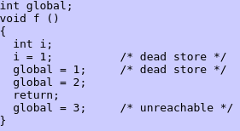

Dead code elimination
Élimination du code qui n’affecte pas la finalité du programme.
http://www.compileroptimizations.com/category/dead_code_elimination.htm

Slide 7
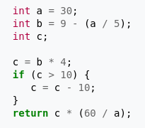
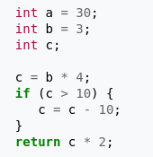
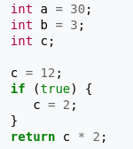
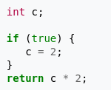

Constant propagation -> Constant folding -> Dead code eliminiation
https://en.wikipedia.org/wiki/Constant_folding#The_optimizations_in_action

Slide 8
À faire
Vectorization (simd)
Simplification et réduction
Loop transformation
etc

